Slide 1
PUEBLA
PUEBLOS MAGICOS

Slide 2
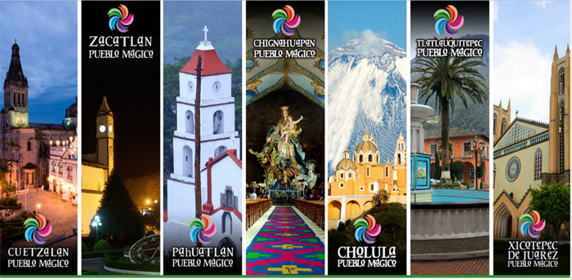
Los 9 pueblos mágicos de puebla

Slide 3
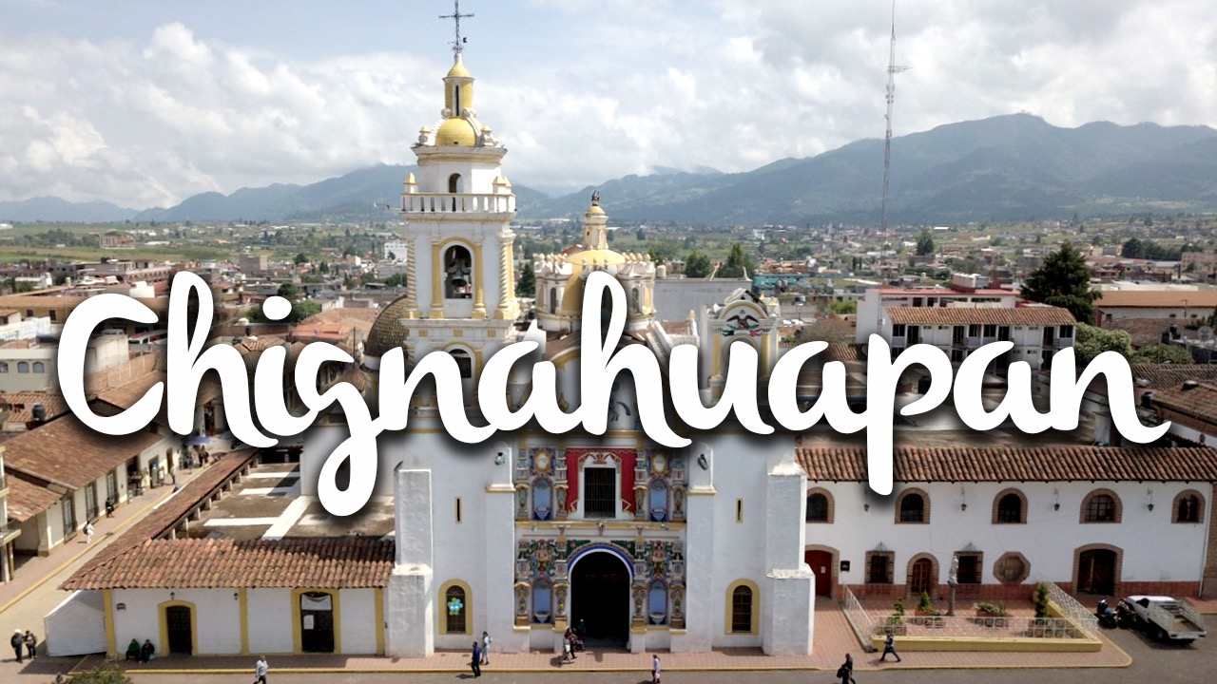
CHIGNAHUAPAN

Slide 4
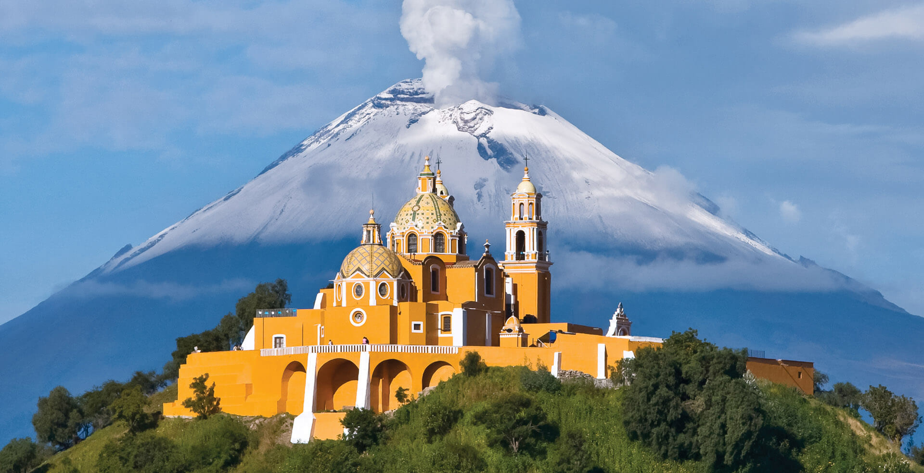
CHOLULA

Slide 5
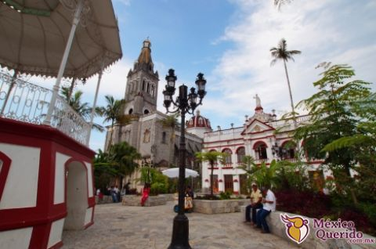
CUETZALAN

Slide 6
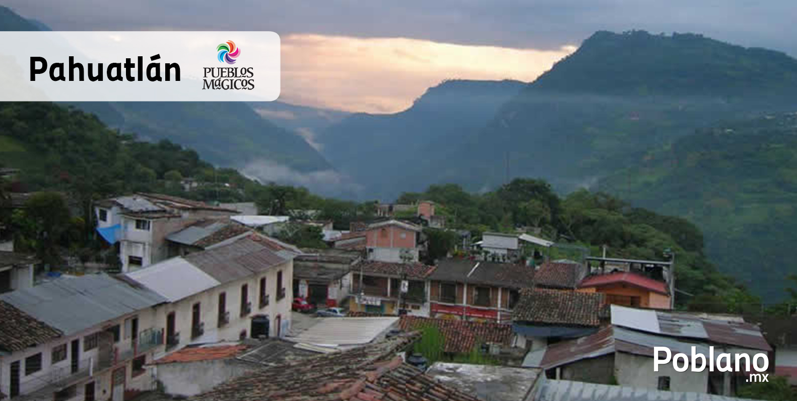
PAHUATLAN

Slide 7
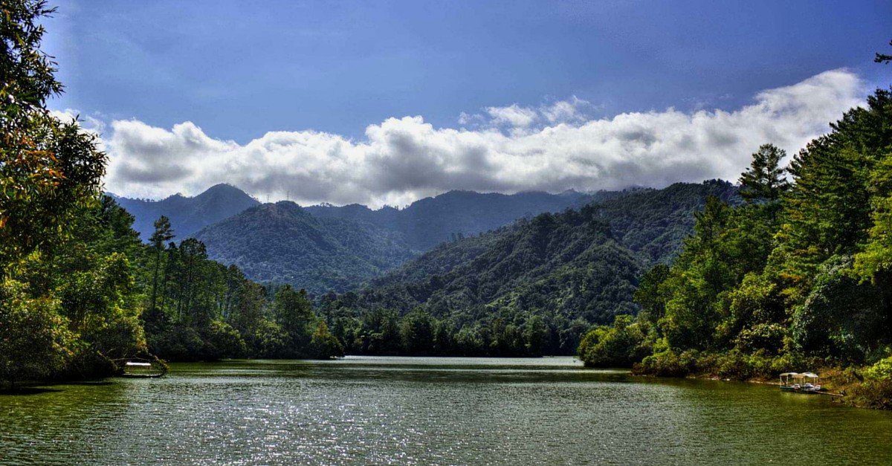
TLATAQUITEPEC

Slide 8
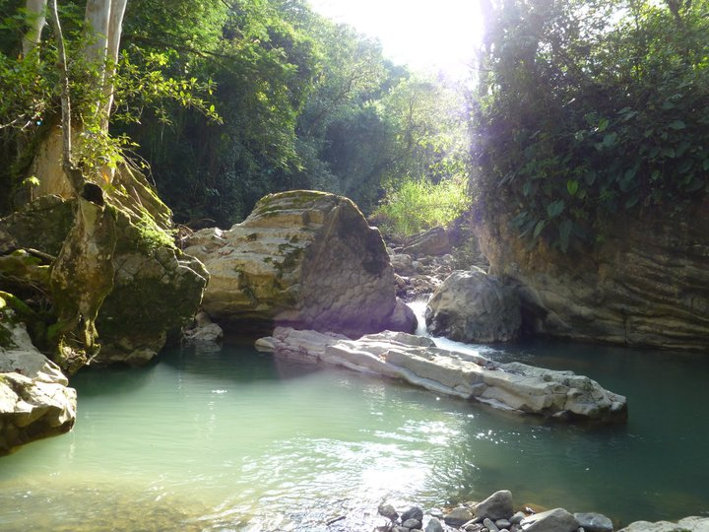
XICOTEPEC

Slide 9
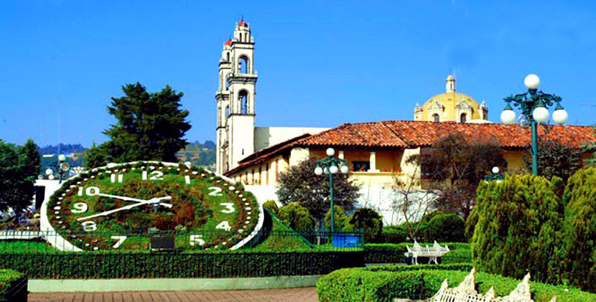
ZACATLAN

Slide 10
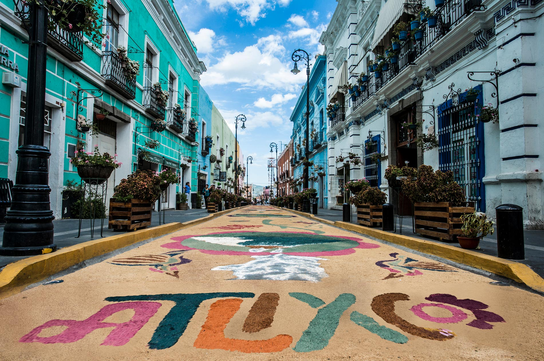
ATLIXCO

Slide 11
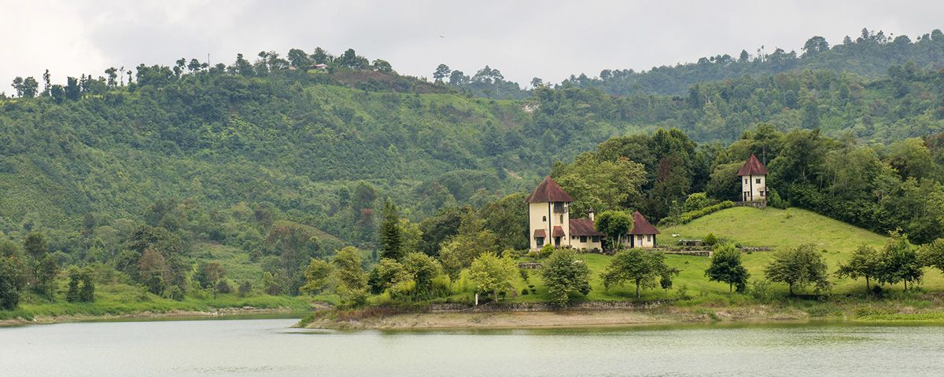
HUAUCHINANGO

